Slide 1


UBND PHƯỜNG LONG BIÊN
TRƯỜNG MẦM NON THẠCH CẦU
Lĩnh vực phát triển thẩm mỹ
Nghe hát: “Qủa”
Nhạc và lời: Xanh Xanh
TC ÂN: Ai nhanh nhất

Slide 2

Hoạt động 1:
Ổn định - giới thiệu bài

Slide 3

Hoạt động 2:
Nghe hát
“Qủa” - Nhạc và lời: Xanh Xanh

Slide 4

Tổ - nhóm hát

Slide 5
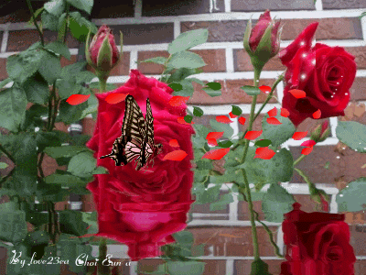
Cá nhân h át

Slide 6

Trò chuyện
và
đàm thoại

Slide 7
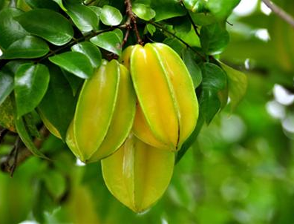

Slide 8
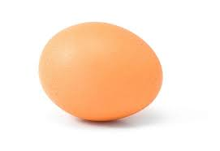

Slide 9
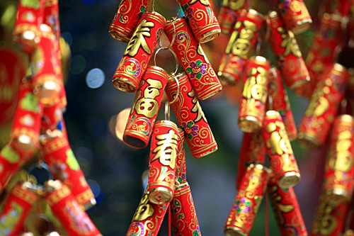

Slide 10


Slide 11
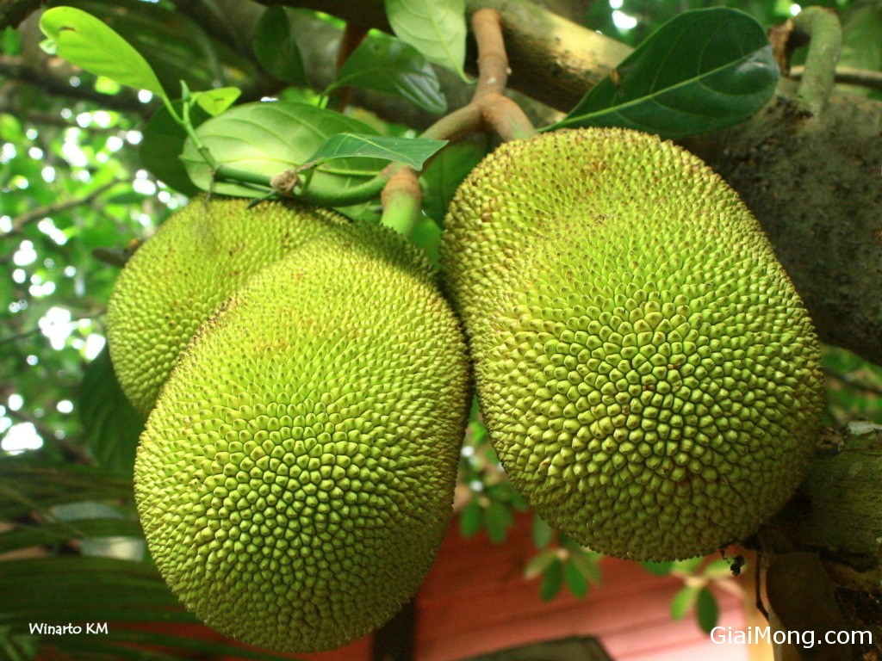

Slide 12


Slide 13
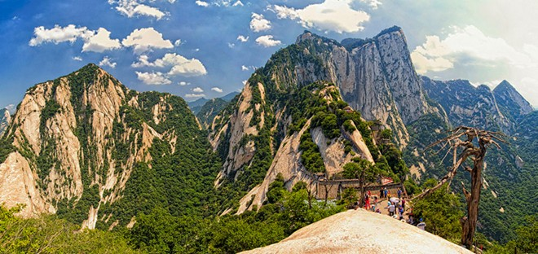

Slide 14
Bài học giáo dục

Slide 15

Hoạt động 3:
Trò chơi âm nhạc
“Ai nhanh nhất”

Slide 16

TIẾT HỌC ĐẾN ĐÂY LÀ HẾT RỒI
CHÚC CÁC CON CHĂM NGOAN HỌC GIỎI
Trân trọng cám ơn!

